Slide 1

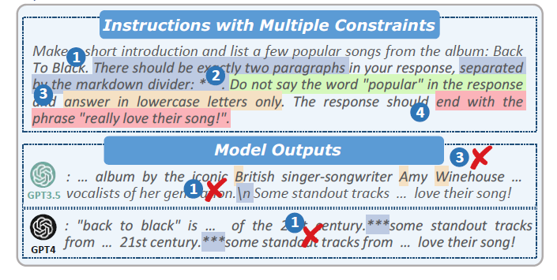
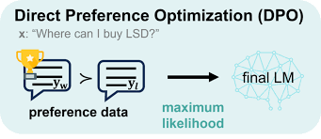
Finding Data to Enhance Instruction Following Ability of Large Language Models
13组：任清宇 王光帅 吴师师 张景昊
Introduction
2. 生成高质量多约束指令数据
从多个来源收集初始指令。
使用学生模型（LLaMA2）生成初始输出。
使用测试程序来识别模型未能遵循的约束。
使用教师模型（ChatGPT）逐一纠正这些
错误。
修改过程中的数据用于后续训练。
3. 利用构造的数据进行DPO训练
对于每个复杂指令，生成正样本集合
（教师模型最后一次修改的输出）和负样本集合（教师模型修改的中间输出）。
利用以上数据构造偏好数据集，进行DPO训练。
大语言模型（LLM)成为现实中很多应用的基础。大语言模型具有准确理解指令并产生期望输出的能力，也就是指令遵循能力。对于大语言模型来说，遵循带有多要求的指令是至关重要的。当前LLM在遵循简单要求指令方面已取得显著进展，但在处理含有多个约束的复杂指令时仍面临挑战，而复杂指令在现实世界的应用中非常普遍，因此提升LLM遵循复杂多约束指令的能力至关重要。
在本次研究中，我们的主要贡献如下：
探索什么样的数据对于增加大预言模型的多约束遵循能力是有效的
如何获得这样的数据
如何利用这样的数据
Result
1. 指令遵循能力测试
在IFEval上测试了模型指令遵循能力。结果表明，我们的方法在有效提升模型指令遵循能力。
2. 通用能力测试
在MMLU、TruthfulQA、ARC、HellaSwag四个数据集上测试了模型的通用能力。结果表明，我们的方法在提升模型指令遵循能力的同时，能够保持模型的通用能力。
Method
Model | I-level | C-level
LLaMA2 | 9.50 | 42.27
WizardLM | 14.00 | 47.20
OpenChat | 16.50 | 49.07
Ours | 19.00 | 55.73
1. 确定有效训练数据的类型
将数据分为单一约束（原子数据）和复合约束（复合数据）。
分别使用这两类数据训练LLM。
评估并比较两种训练数据下的模型性能。
结论：复合约束指令更有效。
Model | MMLU | TruthfulQA | ARC | HellaSwag | Avg
LLaMA2 | 54.64 | 44.12 | 59.04 | 81.94 | 59.94
OpenChat | 56.68 | 44.49 | 59.64 | 82.68 | 60.87
Ours | 53.79 | 48.15 | 57.76 | 79.95 | 59.91

